Slide 1
웹페이지 구축을 위한
CSS3
CSS의 기본개념
이호진

Slide 2





01[HTML+CSS+ JAVASCRIPT]
박스모델

Slide 3
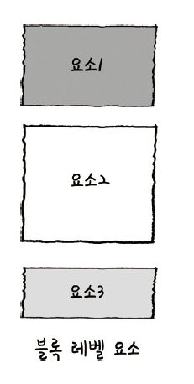
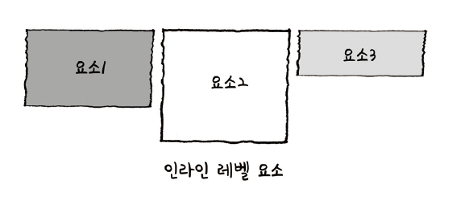
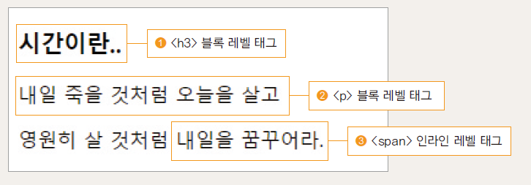
CSS와 박스 모델
블록 레벨 요소
인라인 레벨 요소
요소를 삽입했을 때 혼자 한 줄을 차지하는 요소
요소의 너비가 100% 예) <div>, <p> 등
줄을 차지하지 않는 요소
화면에 표시되는 콘텐츠만큼만 영역을 차지하고 나머지 공간에는 다른 요소가 올 수 있음 예) <img>, <strong> 등
<h3>시간이란..</h3>
<p>내일 죽을 것처럼 오늘을 살고</p>
<p>영원히 살 것처럼 <span>내일을 꿈꾸어라.</span></p>
웹사이트 구축을 위한 HTML / CSS / Javascript 학습
HojinLee /jinydev

Slide 4
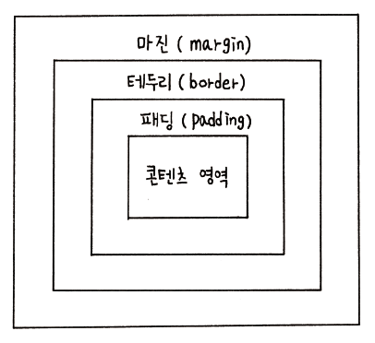
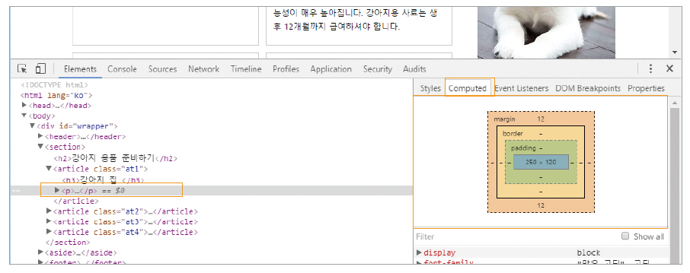
CSS와 박스 모델
박스 모델
실제 콘텐츠 영역, 패딩(padding), 박스의 테두리(border), 그리고 마진(margin) 등의 요소로 구성됨.
개발자 도구 창에서 박스 모델 확인 가능
웹사이트 구축을 위한 HTML / CSS / Javascript 학습
HojinLee /jinydev

Slide 5
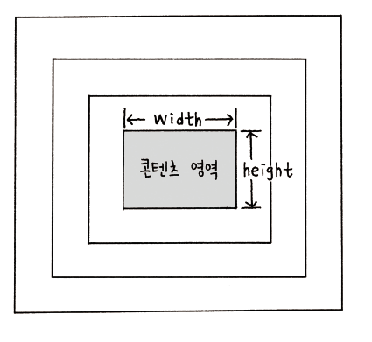
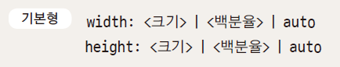
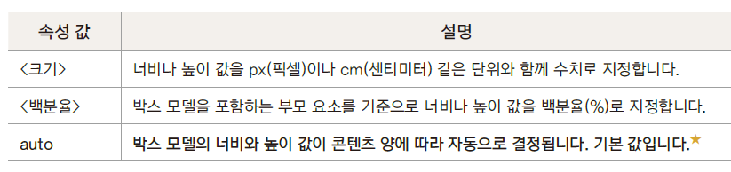
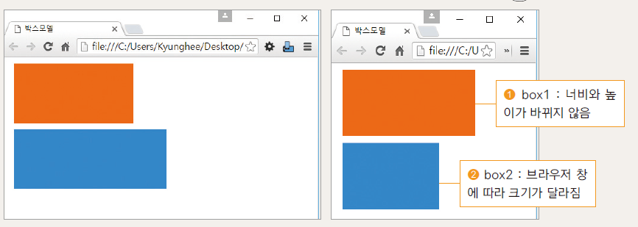
CSS와 박스 모델
width, height 속성
<style>
.box1{
width:400px; /* 고정 너비 */
height:100px; /* 높이 */
background:#ff6a00; /* 배경색 */
}
.box2{
width:50%; /* 가변 너비 - 브라우저 창 너비의 50% */
height:100px; /* 높이 */
background:#0094ff; /* 배경색 */
}
div {
margin:10px; /* div 간의 여백 */
}
</style>
실제 콘텐츠 영역의 크기 지정
실제 콘텐츠 너비 계산하기
웹사이트 구축을 위한 HTML / CSS / Javascript 학습
HojinLee /jinydev

Slide 6
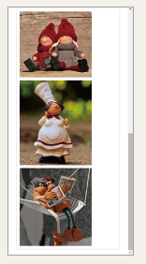
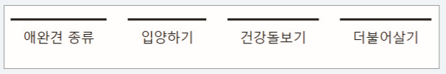
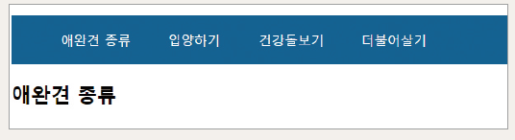
CSS와 박스 모델
display 속성
블록 레벨 요소를 인라인 레벨 요소로 바꾸거나 인라인 레벨 요소를 블록 레벨 요소로 바꿈
1) display:block
해당 요소를 블록 레벨로 지정
2) display:inline
블록 레벨 요소를 인라인 레벨로 지정
3) display:inline-block
요소를 인라인 레벨로 배치하면서 내용에는 블록 레벨 속성을 지정
<style>
#block img {
display:block;
margin:10px;
}
</style>
<style>
nav ul li {
display: inline;
}
</style>
<style>
nav ul li {
display: inline-block;
margin: 20px;
}
</style>
웹사이트 구축을 위한 HTML / CSS / Javascript 학습
HojinLee /jinydev

Slide 7
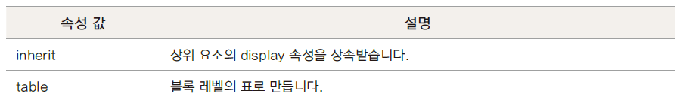
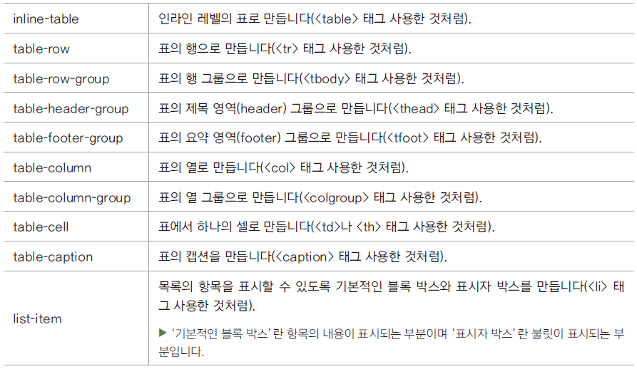
CSS와 박스 모델
display 속성
4) display:none
해당 요소를 화면에 표시하지 않음
화면에서 공간도 차지하지 않음
5) 기타 display 속성 값
웹사이트 구축을 위한 HTML / CSS / Javascript 학습
HojinLee /jinydev

Slide 8
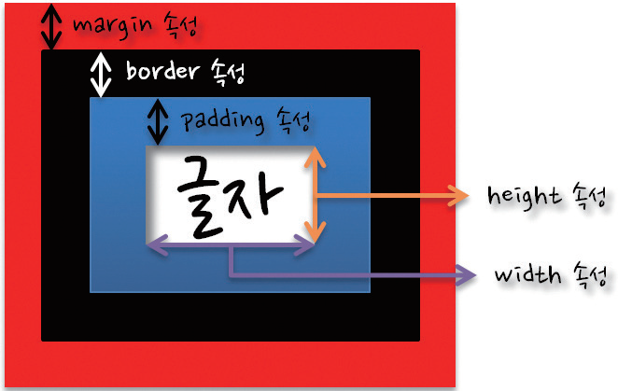
박스 속성
박스 속성 사례
웹사이트 구축을 위한 HTML / CSS / Javascript 학습
HojinLee /jinydev

Slide 9
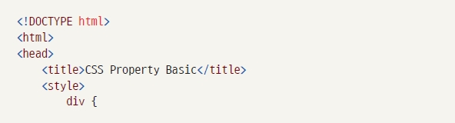

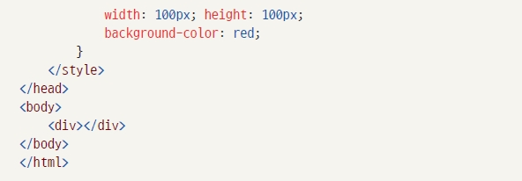
박스 속성 / width 속성과 height 속성
width 속성: 박스의 너비
height 속성: 박스의 높이
div 태그의 너비와 높이가 100픽셀로 지정
웹사이트 구축을 위한 HTML / CSS / Javascript 학습
HojinLee /jinydev

Slide 10
02[HTML+CSS+ JAVASCRIPT]
테두리

Slide 11
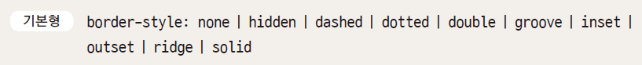
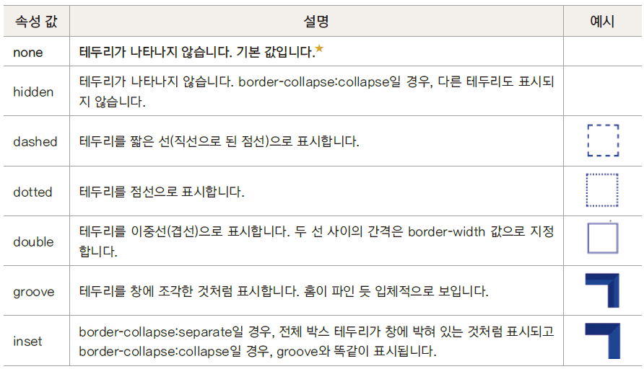
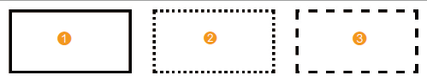
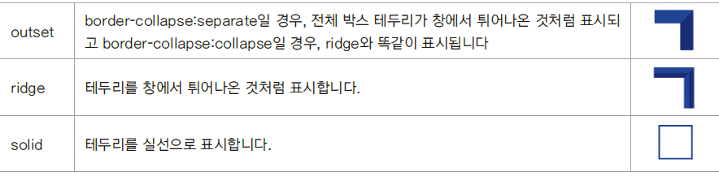
테두리 관련 속성들
border-style 속성
기본 값이 none → 화면에 테두리 표시안됨
테두리를 그리기 위해서는 맨 먼저 테두리 스타일부터 지정
<style>
.box1 { border-style:solid; } /* 실선 */
.box2 { border-style:dotted; } /* 점선 */
.box3 { border-style:dashed; } /* 선으로 된 점선 */
</style>
웹사이트 구축을 위한 HTML / CSS / Javascript 학습
HojinLee /jinydev

Slide 12
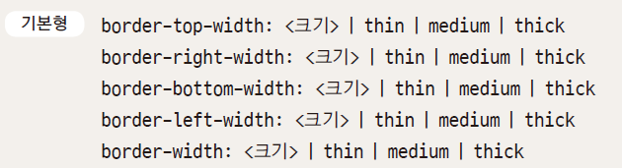
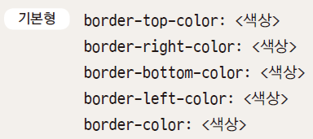
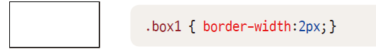
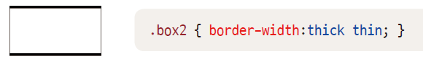
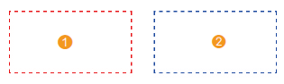
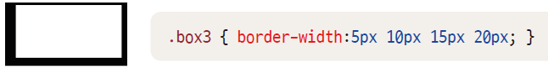
테두리 관련 속성들
border-width 속성
border-color 속성
테두리 두께 지정
테두리 색상 지정
border-width 속성 값이
1) 1개라면 : 네 방향에 모두 같은 두께
2) 2개라면 : 위아래, 좌우 묶어서
3) 4개라면 : top → right → bottom → left
<style>
div {
……
border-style:dashed; /* 테두리 스타일 - 선으로 된 점선 */
border-width:2px; /* 테두리 굵기 - 2px */
}
.box1 { border-color:red;} /* 색상 - 빨강 */
.box2 { border-color:blue; } /* 색상 - 파랑 */
</style>
웹사이트 구축을 위한 HTML / CSS / Javascript 학습
HojinLee /jinydev

Slide 13
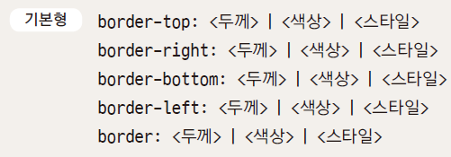
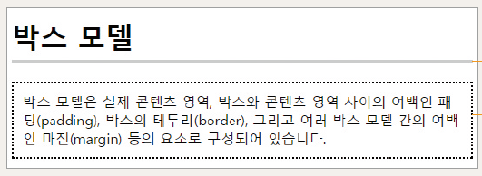
테두리 관련 속성들
border 속성
<style>
h1 {
padding-bottom: 5px;
border-bottom: 3px solid #ccc; /* 아랫 부분 - 3px짜리 회색 실선*/
}
p {
padding: 10px;
border: 2px dotted black; /* 모든 방향 - 3px짜리 검정 점선 */
}
</style>
<h1>박스 모델</h1>
<p>박스 모델은 실제 콘텐츠 영역 …… 있습니다. </p>
테두리 스타일과 두께, 색상 등을 묶어 표기
순서는 상관없음
웹사이트 구축을 위한 HTML / CSS / Javascript 학습
HojinLee /jinydev

Slide 14
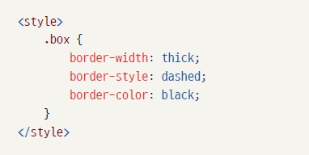
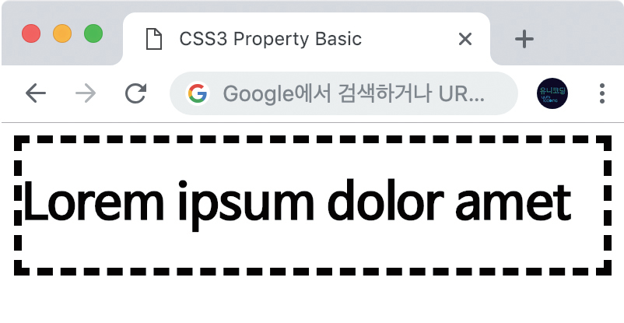
테두리 속성 / border-width 속성과 border-style 속성
borderwidth 속성: 테두리의 너비를 지정하는 스타일 속성 / 크기 단위의 키워드 사용
border-style 속성: 테두리의 형태를 지정하는 속성
좌측의 코드 출력: 두꺼운 dashed 형태의 검정색 테두리가 형성됨
웹사이트 구축을 위한 HTML / CSS / Javascript 학습
HojinLee /jinydev

Slide 15
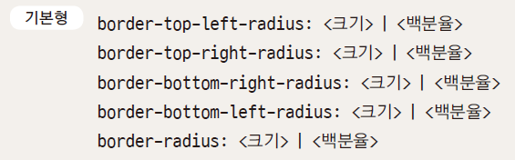
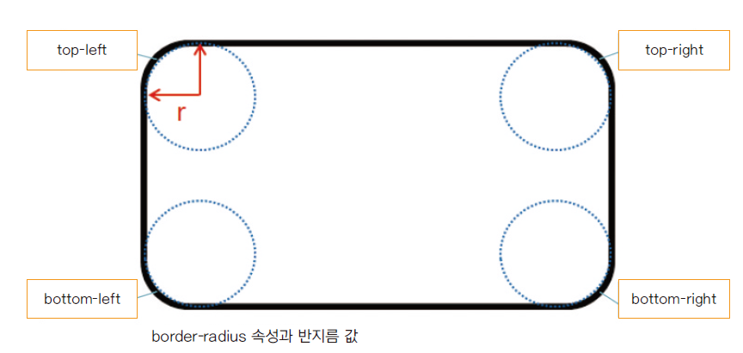
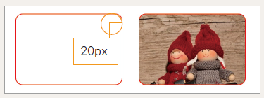
테두리 관련 속성들
border-radius 속성
박스 모서리 부분을 둥글게 처리
<style>
.round {
border:2px solid red; /* 2px짜리 빨강 실선 */
border-radius:20px; /* 모서리 20px 만큼 라운딩 */
}
#bg {
background:url(images/pic1.jpg) no-repeat; /* 배경 이미지 */
background-size:cover; /* 영역을 다 채우게*/
}
</style>
웹사이트 구축을 위한 HTML / CSS / Javascript 학습
HojinLee /jinydev

Slide 16
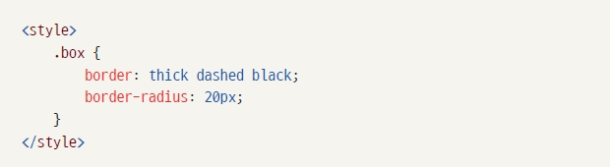
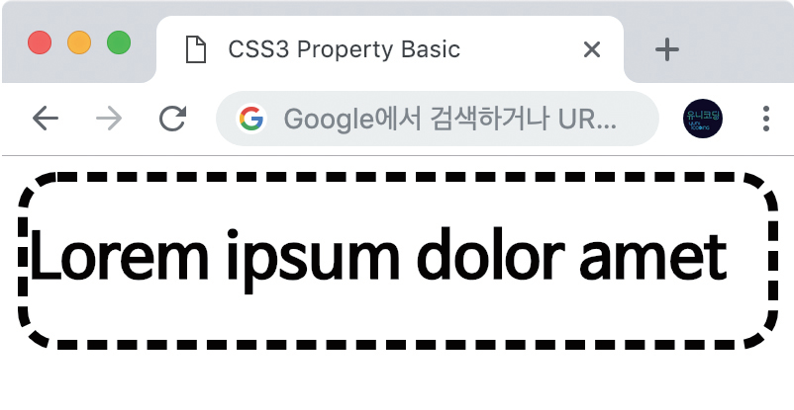
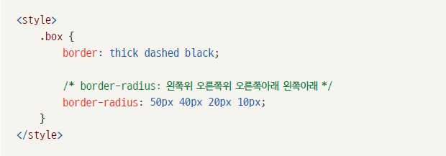
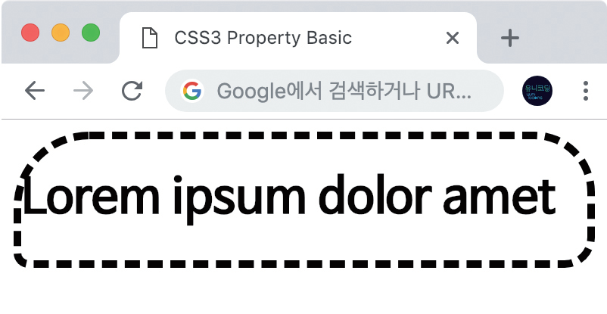
테두리 속성 / border-radius 속성
border-radius 속성을 사용하면 테두리가 둥근 사각형 또는 원을 만들 수 있음
좌측 코드의 출력: 4개의 크기 단위를 각각 적용할 수 있음
웹사이트 구축을 위한 HTML / CSS / Javascript 학습
HojinLee /jinydev

Slide 17
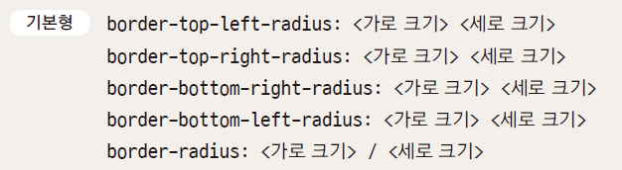
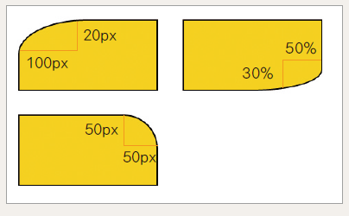
테두리 관련 속성들
border-radius 속성
가로 반지름 크기와 세로 반지름 크기를 함께 지정
<style>
.round1 { border-top-left-radius:100px 50px; } /* 왼쪽 위 라운딩 */
.round2 { border-bottom-right-radius:50% 30%; }
.round3 { border-top-right-radius:50px;}
</style>
웹사이트 구축을 위한 HTML / CSS / Javascript 학습
HojinLee /jinydev

Slide 18
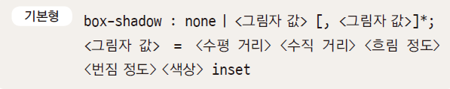
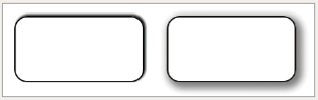
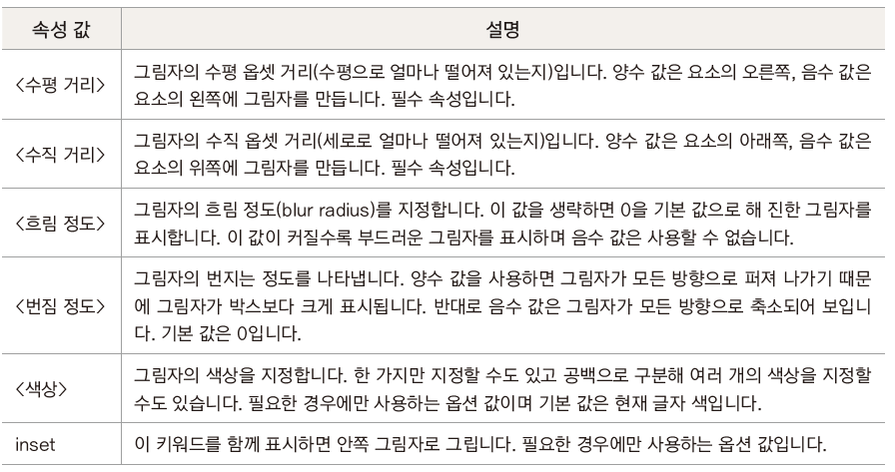
테두리 관련 속성들
box-shdow 속성
<style>
.box1{ box-shadow:2px -2px 5px 0px black;}
.box2{ box-shadow:5px 5px 15px 5px gray;}
</style>
선택한 요소에 그림자 효과 내기
수평 거리와 수직 거리는 필수, 기타 속성 값은 옵션.
웹사이트 구축을 위한 HTML / CSS / Javascript 학습
HojinLee /jinydev

Slide 19
03[HTML+CSS+ JAVASCRIPT]
여백

Slide 20
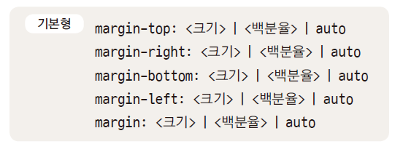
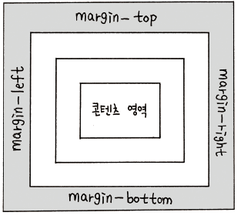
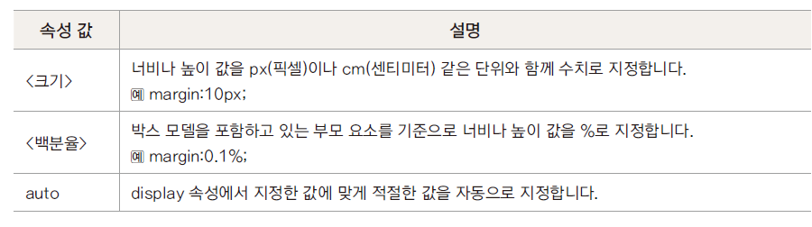
여백을 조절하는 속성들
margin 속성
margin 속성 값이 1개라면 → 네 방향 모두에 같은 값 적용
margin 속성 값이 2개라면 → 첫번째 값은 위아래, 두번째 값은 좌우 마진 값
margin 속성 값이 3개라면 → 빠진 값은 마주 보는 방향의 속성 값 사용
margin 속성 값이 4개라면 → top, right, bottom, left 순으로 적용
현재 요소 주변의 여백
마진을 이용하면 요소와 요소 간의 간격 조절 가능
웹사이트 구축을 위한 HTML / CSS / Javascript 학습
HojinLee /jinydev

Slide 21
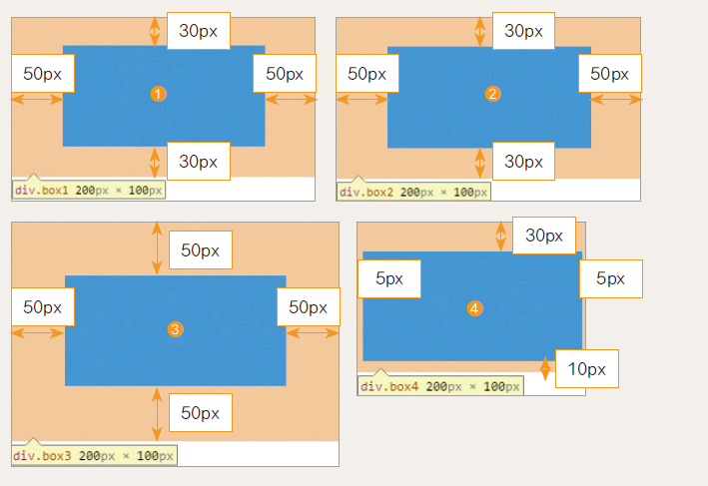
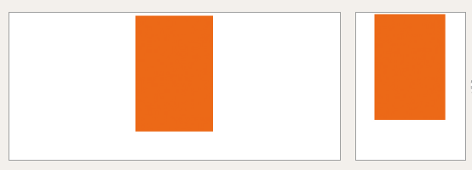
여백을 조절하는 속성들
margin 속성
<style>
.box {
width:200px; /* 너비 */
height:300px; /* 높이 */
background:#ff6a00; /* 배경색 */
margin:0 auto; /* 마진 - 0 auto 0 auto */
}
</style>
<style>
.box1 { margin:30px 50px 30px 50px;}
.box2 { margin:30px 50px;}
.box3 { margin:50px;}
.box4 { margin:30px 5px 10px; }
</style>
웹사이트 구축을 위한 HTML / CSS / Javascript 학습
HojinLee /jinydev

Slide 22
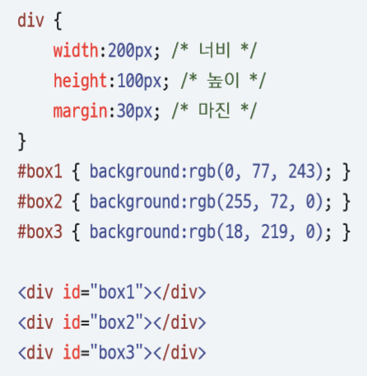
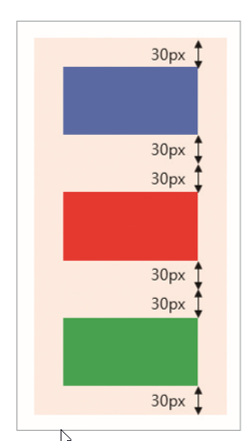

여백을 조절하는 속성들
마진 중첩 현상
요소를 세로로 배치할 경우, 마진과 마진이 만날 때 마진 값이 큰 쪽으로 겹쳐지는 것
요소를 가로로 배치할 경우에는 상관없음
예상하는 모습
실제 결과 화면

Slide 23


CSS 포지셔닝과 주요 속성들
box-sizing 속성
박스 모델 너비 값의 기준을 지정함
CSS를 이용해 여러 박스 모델을 화면상에 배치하려면 박스 모델의 너비 값을 정확히 계산해야 함.
width 값을 계산하기 어렵다면 box-sizing:border-box;로 지정해 박스 모델 너비를 알기 쉽게 바꾸어 놓는 것도 좋은 방법.
웹사이트 구축을 위한 HTML / CSS / Javascript 학습
HojinLee /jinydev

Slide 24



CSS 포지셔닝과 주요 속성들
box-sizing 속성
<style>
.box1 {
box-sizing:content-box; /* 콘텐츠 영역 기준 */
width: 300px; /* 콘텐츠 영역 너비 300px */
height: 150px; /* 높이 */
margin: 10px; /* 마진 */
padding: 30px; /* 패딩 */
border:2px solid red; /* 테두리 */
}
.box2 {
box-sizing:border-box; /* 테두리까지(박스 전체) 기준*/
width: 300px; /* 박스 모델 전체 너비 */
height: 150px; /* 박스 높이 */
margin: 10px; /* 마진 */
padding: 30px; /* 패딩 */
border: 2px solid red; /* 테두리 */
}
</style>
웹사이트 구축을 위한 HTML / CSS / Javascript 학습
HojinLee /jinydev

Slide 25



박스 속성 / margin 속성과 padding 속성
margin 속성에 10픽셀 적용
padding 속성에 30픽셀 적용
웹사이트 구축을 위한 HTML / CSS / Javascript 학습
HojinLee /jinydev

Slide 26



여백을 조절하는 속성들
padding 속성
<style>
div {
width:200px; /* 너비 */
height:auto; /* 높이 */
background:#0094ff; /* 배경색 */
display:inline-block; /* 가로로 배치 */
margin:15px; /* 마진 - 15px 15px 15px 15px */
color:white; /* 글자색 */
}
.box1 { padding:10px 30px 10px 30px;}
.box2 { padding:10px 30px;}
.box3 { padding:10px;}
</style>
콘텐츠 영역과 테두리 사이의 여백(테두리 안쪽 여백)
웹사이트 구축을 위한 HTML / CSS / Javascript 학습
HojinLee /jinydev

Slide 27



박스 속성 / box-sizing 속성
Content-box
박스 너비 = width 속성 + 2×(margin 속성 + border 속성 + padding 속성)
박스 높이 = height 속성 + 2×(margin 속성 + border 속성 + padding 속성)
Border-box
박스 너비 = width 속성 + 2×margin 속성
박스 높이 = height 속성 + 2×margin 속성
웹사이트 구축을 위한 HTML / CSS / Javascript 학습
HojinLee /jinydev

Slide 28


[실습] 박스 모델로 콘텐츠 정리하기
웹사이트 구축을 위한 HTML / CSS / Javascript 학습
HojinLee /jinydev

Slide 29
04[HTML+CSS+ JAVASCRIPT]
포지션

Slide 30


CSS 포지셔닝과 주요 속성들
CSS 포지셔닝이란
CSS를 웹 문서 요소를 적절히 배치하는 것
우리가 보는 웹 사이트
HTML 마크업으로 작성한 웹 문서
CSS
포지셔닝
웹사이트 구축을 위한 HTML / CSS / Javascript 학습
HojinLee /jinydev

Slide 31


가시 속성 / display 속성
display 속성에 none 키워드 적용
display 속성에 block 키워드 적용
단위 형태 | 설명
none | 태그를 화면에서 보이지 않게 만듭니다.
block | 태그를 block 형식으로 지정합니다.
inline | 태그를 inline 형식으로 지정합니다.
inline-block | 태그를 inline-block 형식으로 지정합니다.
웹사이트 구축을 위한 HTML / CSS / Javascript 학습
HojinLee /jinydev

Slide 32


가시 속성 / visibility 속성
display 속성을 사용하면 태그가 화면에서 제거되지만 visibility 속성을 사용하면 화면에서 보이지 않게 됨
단위 형태 | 설명
none | 태그를 화면에서 보이지 않게 만듭니다.
block | 태그를 block 형식으로 지정합니다.
inline | 태그를 inline 형식으로 지정합니다.
inline-block | 태그를 inline-block 형식으로 지정합니다.
웹사이트 구축을 위한 HTML / CSS / Javascript 학습
HojinLee /jinydev

Slide 33



CSS 포지셔닝과 주요 속성들
float 속성
요소를 왼쪽이나 오른쪽에 떠 있게 만듦
웹사이트 구축을 위한 HTML / CSS / Javascript 학습
HojinLee /jinydev

Slide 34



CSS 포지셔닝과 주요 속성들
float 속성
clear 속성
<style>
.box1 { float:left; }
.box2 { float:left; }
.box3 { float:left; }
.box4 { float:right; }
</style>
<style>
.box1 { float:left; }
.box2 { float:left; }
.box3 { }
.box4 { clear:both; }
</style>
웹사이트 구축을 위한 HTML / CSS / Javascript 학습
HojinLee /jinydev

Slide 35




float 속성 / float 속성 개요
img 태그는 inline 형식의 태그이고
p 태그는 block 형식의 태그이므로
그림과 글자를 분리하여 출력
이미지가 글자 위에
부유하게 됨
웹사이트 구축을 위한 HTML / CSS / Javascript 학습
HojinLee /jinydev

Slide 36




float 속성 / float 속성을 사용한 수평 정렬
float 속성에 left 키워드 적용한 결과
float 속성에 right 키워드 적용한 결과
웹사이트 구축을 위한 HTML / CSS / Javascript 학습
HojinLee /jinydev

Slide 37





float 속성 / float 속성을 사용한 레이아웃 구성
(1)
(2)
(4)
(3)
웹사이트 구축을 위한 HTML / CSS / Javascript 학습
HojinLee /jinydev

Slide 38







clear:both를 사용한 레이아웃 / float 속성을 사용한 레이아웃 구성
(1)
(2)
웹사이트 구축을 위한 HTML / CSS / Javascript 학습
HojinLee /jinydev

Slide 39


[실습] 2단 레이아웃 만들기
마크업
CSS 적용
웹사이트 구축을 위한 HTML / CSS / Javascript 학습
HojinLee /jinydev

Slide 40


CSS 포지셔닝과 주요 속성들
position 속성
1) position:static
문서의 흐름대로 배치한다
left 속성이나 top 속성을 지정할 수 없다.
웹 문서 안에 요소들을 배치하기 위한 속성
<style>
.box1{
float:left;
width:100px;
top:300px;
background:#ffd800;
margin-right:10px;
padding:20px;
}
.box2 {
width:300px;
background:#0094ff;
float:left;
padding:20px;
}
</style>
웹사이트 구축을 위한 HTML / CSS / Javascript 학습
HojinLee /jinydev

Slide 41

CSS 포지셔닝과 주요 속성들
position 속성
2) position:relative
자연스럽게 배치
고정되어 있지 않고 다른 요소에 의해 바뀔 수 있다.
상대적인 위치를 사용하기 때문에 다른 요소와 조화를 이룬다.
left나 top 속성을 이용해 요소의 위치를 옮길 수도 있다.
<style>
.box1{
float:left;
width:100px;
background:#ffd800;
margin-right:10px;
padding:20px;
}
.box2 {
position:relative;
left:-50px;
top:30px;
width:300px;
background:#0094ff;
float:left;
padding:20px;
}
</style>
웹사이트 구축을 위한 HTML / CSS / Javascript 학습
HojinLee /jinydev

Slide 42

CSS Position 속성
position 속성
3) position:absolute
<style>
#wrap{
position:relative;
width:300px;
height:300px;
border:1px solid #ccc;
}
.box{
position:absolute;
width:50px;
height:50px;
background:#0094ff;
}
#crd1 { top:0; left:0; }
#crd2 { top:0; right:0; }
#crd3 { bottom:0; left:0; }
#crd4 { bottom:0; right:0; }
#crd5 { top:100px; left:100px; }
</style>
문서의 흐름과는 상관없이 원하는 위치에 요소를 배치
요소의 위치는 가장 가까운 부모 요소나 조상 요소 중 position:relative인 요소
left, top, right, bottom 속성을 사용해 네 모서리에서 얼마나 떨어져 있는지 지정
웹사이트 구축을 위한 HTML / CSS / Javascript 학습
HojinLee /jinydev

Slide 43
위치 속성 / position 속성
절대 위치 좌표: 요소의 X 좌표와 Y 좌표를 설정해 절대 위치를 지정
상대 위치 좌표: 요소를 입력한 순서를 통해 상대적으로 위치를 지정
상대 위치 좌표를 사용할 때는 position 속성에 static 키워드 또는 relative 키워드를 적용
static 키워드 적용: 태그가 “위에서 아래로”와 “왼쪽에서 오른쪽으로” 순서에 맞게 배치
relative 키워드 적용: static 키워드로 초기 위치가 지정된 상태에서 상하좌우로 이동 가능
키워드 | 설명
static | 태그가 위에서 아래로 순서대로 배치됩니다.
relative | 초기 위치 상태에서 상하좌우로 위치를 이동합니다.
absolute | 절대 위치 좌표를 설정합니다.
fixed | 화면을 기준으로 절대 위치 좌표를 설정합니다
웹사이트 구축을 위한 HTML / CSS / Javascript 학습
HojinLee /jinydev

Slide 44


위치 속성 / position 속성
빨간색 상자가 가장 아래에 있고 파란색 상자가 가장 위에 있게 됨
HTML 페이지의 뒤에 입력한 태그가 상위에 올라가게 됨
웹사이트 구축을 위한 HTML / CSS / Javascript 학습
HojinLee /jinydev

Slide 45

CSS Position:fixed
position 속성
4) position:fixed
문서의 흐름과는 상관없이 원하는 위치에 요소를 배치
부모 요소가 아닌 브라우저 창 기준 → 브라우저 창 왼쪽 위 꼭지점(0,0) 기준으로 좌표 계산
브라우저 창 화면을 스크롤하더라도 계속 같은 위치에 고정
<style>
#fx{
position:fixed;
top:5px;
right:5px;
width:50px;
height:50px;
background:#ff6a00;
}
</style>
웹사이트 구축을 위한 HTML / CSS / Javascript 학습
HojinLee /jinydev

Slide 46


위치 속성 / z-index 속성
객체 순서를 변경하고 싶을 때 z-index 속성을 사용함
z-index 속성에는 숫자를 적용하며 숫자가 클수록 앞에 위치하게 됨
웹사이트 구축을 위한 HTML / CSS / Javascript 학습
HojinLee /jinydev

Slide 47



위치 속성 / 위치 속성과 관련된 공식
좌측 코드 실행 시의 문제 1) h1 태그 2개가 붙어 있음(div 태그가 영역을 차지하지 않음)
좌측 코드 실행 시의 문제 2) 색상이 적용된 상자가 자신의 부모를 기준으로 위치를 잡지 않음
1)번 문제 해결: 자손의 position 속성에 absolute 키워드를 적용하면 부모는 height 속성을 사용해야 함
2)번 문제 해결: 자손의 position 속성에 absolute 키워드를 적용하면 부모의 position 속성에 relative 키워드 적용
웹사이트 구축을 위한 HTML / CSS / Javascript 학습
HojinLee /jinydev

Slide 48



위치 속성 / overflow 속성
hidden: 영역을 벗어나는 부분을 보이지 않게 만듬
scroll: 영역을 벗어나는 부분을 스크롤로 만듬
만약 특정한 방향으로만 스크롤을 생성할 때는 overflow-x 속성과 overflow-y 속성을 사용
웹사이트 구축을 위한 HTML / CSS / Javascript 학습
HojinLee /jinydev

Slide 49



CSS 포지셔닝과 주요 속성들
visibility 속성
z-index 속성
특정 요소를 화면에 보이거나 보이지 않게 설정하는 속성
요소 쌓는 순서 정하기
z-index 값이 크면 값이 작은 요소보다 위에 쌓인다.
z-index 값을 명시하지 않으면 1부터 시작해서 1씩 커진다
<style>
div#wrapper {
position: relative;
}
.b1 { z-index:1; }
.b2 { z-index:3; }
.b3 { z-index:1; }
</style>
<style>
img {
margin:10px;
padding:5px;
border:1px solid black;
}
.invisible {
visibility:hidden;
}
</style>

Slide 50

CSS 포지셔닝과 주요 속성들
visibility 속성
특정 요소를 화면에 보이거나 보이지 않게 설정하는 속성
<style>
img {
margin:10px;
padding:5px;
border:1px solid black;
}
.invisible {
visibility:hidden;
}
</style>
웹사이트 구축을 위한 HTML / CSS / Javascript 학습
HojinLee /jinydev

Slide 51



다단으로 편집하기
column-width
column-count
단의 너비를 고정해 놓고 화면 분할
화면이 커지면 단의 개수가 많아진다.
단의 개수를 먼저 정해 놓고 화면 분할
화면이 커질수록 단의 너비가 넓어진다.
<style>
.multi {
-webkit-column-count: 3;
-moz-column-count: 3;
column-count: 3;
}
</style>
<div class="multi"> …… </div>

Slide 52




다단으로 편집하기
break-before, break-after
column-span
특정 요소의 앞이나 뒤에 다단 위치 지정 (주로 인쇄 목적)
- break-before:column,
- break-before:avoid-column
- break-after:column,
- bread-after:avoid-column
여러 단을 하나로 합치기
<style>
.multi {
column-count: 4;
column-rule: 2px dotted #000;
text-align: justify;
}
.multi h3 {
break-before: column;
}
</style>
<style>
.multi {
column-count: 3;
column-rule: 2px dotted #000;
}
.no-col{
column-span:all;
}
</style>
<div class="multi">
……
<div class="no-col"> ……</div>
</div>
웹사이트 구축을 위한 HTML / CSS / Javascript 학습
HojinLee /jinydev

Slide 53


가시 속성 / opacity 속성
opacity 속성은 태그의 투명도를 조절하는 스타일 속성
0.0부터 1.0 사이의 숫자를 입력할 수 있으며 0.0은 투명한 상태를 나타내고 1.0은 불투명한 상태
웹사이트 구축을 위한 HTML / CSS / Javascript 학습
HojinLee /jinydev

Slide 54



참고도서 및 부교제
웹사이트 구축을 위한 HTML / CSS / Javascript 학습
HojinLee /jinydev

